Slide 1
第二章
TCP/IP简介

Slide 2
TCP/IP和DoD模型
TCP/IP组是由美国国防部（DoD）创建，主要用来确保数据的完整性以及在毁灭性战争中维持通讯。
过程/应用层
应用层
主机到主机
传输层
因特网层
互联网层
网络接入层
网络接入层
Notes:
核战 dod像osi一样是一个模型一个框架，而TCP是在实际中的应用

Slide 3
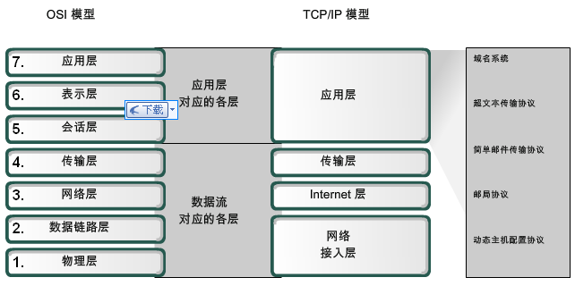
TCP/IP与OSI模型
TCP/IP 应用层协议与 OSI 模型的上三层结构（应用层、表示 层和会话层）仍然大致对应.
Notes:
Dod

Slide 4
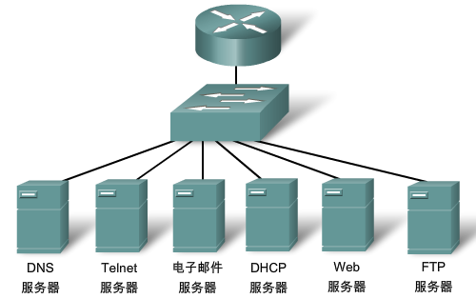
常见的应用层协议

Slide 5
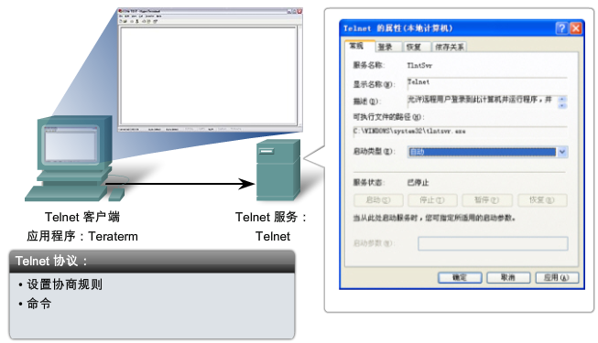
Telnet和远程桌面
特别之处在于它对终端的仿真，它允许一个用户在远程客户端访问以及控制另一台机器（telnet服务器）上的资源。

Slide 6
telnet的特点
协议：TCP
端口：23
明文传输
回显

Slide 7
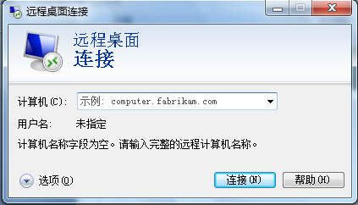
远程桌面
远程桌面使用3389端口

Slide 8
FTP<文件传输协议>
协议：TCP
端口：21和20
明文传输
Notes:
授课教师演示FTP的使用（浏览器操作，专用工具操作）

Slide 9
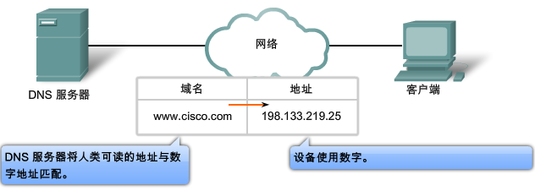
DNS服务及协议
人们很难记住IP数字地址。于是，人们创建了可以将数字地址转换为简单易记名称的域名系统.

Slide 10
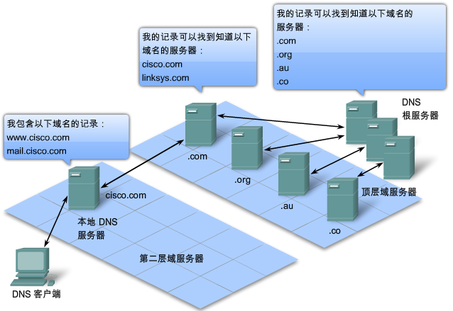
DNS的架构
Notes:
DNS服务器具有很强的战略意义，根服务器在美国，下分十二个一级域名

Slide 11
DNS特点
协议：TCP/UDP
端口：53
明文传输

Slide 12
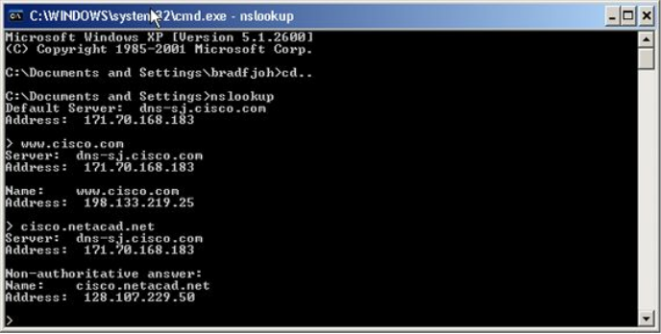
DNS查询操作
  用户还可以使用操作系统中名为 nslookup 的实用程序手动查询域名服务器，来解析给定的主机名.

Slide 13
DNS根服务器的战略意义
全球13台DNS根服务器美国有10台，日本一台，欧洲二台
战时拒绝使用
Notes:
全球13台DNS根服务器分布：
美国VeriSign公司 2台
网络管理组织IANA(Internet Assigned Number Authority) 1台
欧洲网络管理组织RIPE-NCC(Resource IP Europeens Network Coordination Centre) 1台
美国PSINet公司 1台
美国ISI(Information Sciences Institute) 1台
美国ISC(Internet Software Consortium) 1台
美国马里兰大学(University of Maryland) 1台
美国太空总署(NASA) 1台
美国国防部 1台
美国陆军研究所 1台
挪威NORDUnet 1台
日本WIDE(Widely Integrated Distributed Environments)研究计划 1台

Slide 14
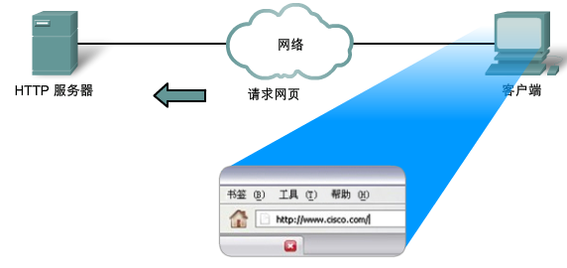

HTTP<超文本传输协议>
当在 web 浏览器中输入一个 Web 地址（或者 URL 地址）时，Web 浏览器将通过 HTTP 协议建立与服务器上的 Web 服务之间的连接.

Slide 15
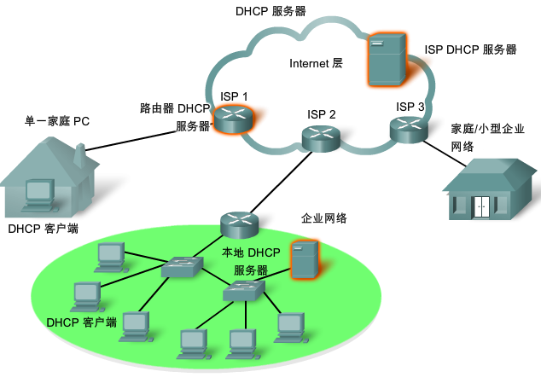
DHCP
通过动态主机配置协议 (DHCP) 服务，网络中的设备可以从 DHCP 服务器中获取 IP 地址和其它信息.

Slide 16
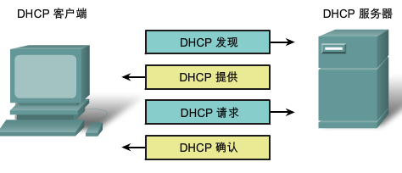
DHCP
DHCP 服务器负责维护 IP 地址池，并在客户端登录时将临时地址分配给客户端.

Slide 17
传输控制层协议
TCP（传输控制协议）
UDP（用户数据报协议）
TCP
传输层
UDP

Slide 18
TCP的特点
TCP是面向连接的字节流服务
可靠传输
确认，重传
窗口
流控

Slide 19
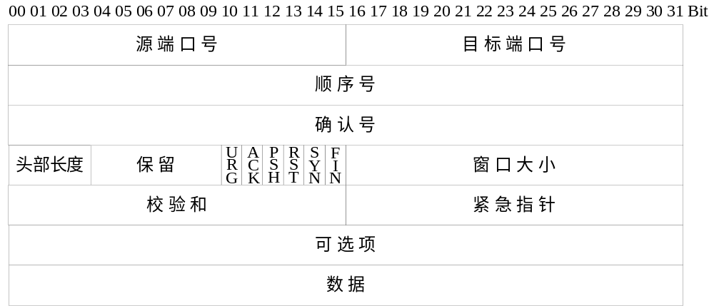
TCP报文

Slide 20
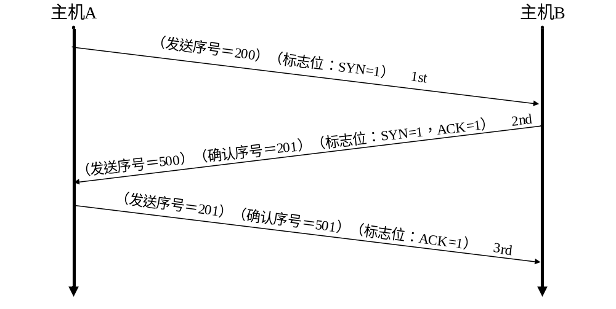
三次握手
TCP建立连接的三次握手过程
Notes:
Deny of service

Slide 21
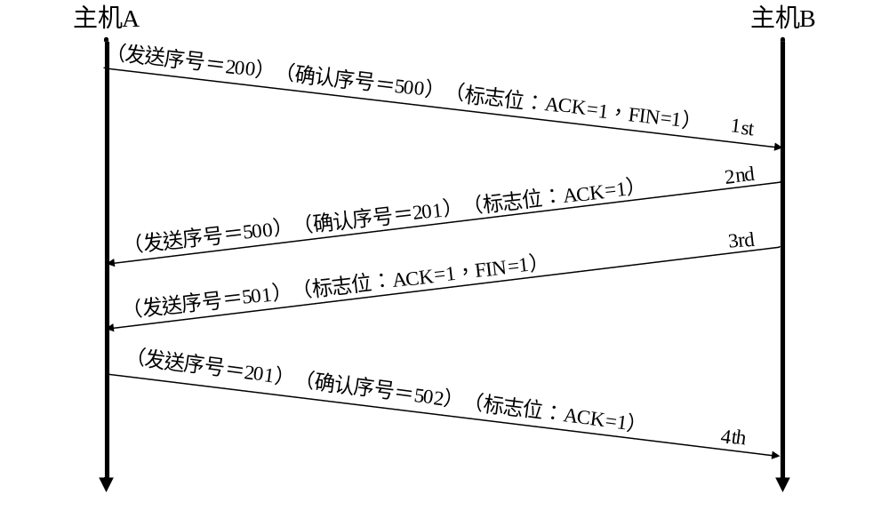
四次断开

Slide 22
UDP的特点
面向用户数据报的服务
无连接
无确认
开销小
效率高

Slide 23
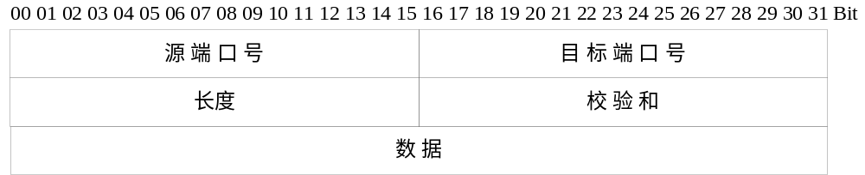
UDP报文

Slide 24
TCP与UDP
TCP
面向连接
字节流传输
可靠传输
确认
窗口
流控
UDP
无连接
数据报传输
无确认
开销小
效率高

Slide 25
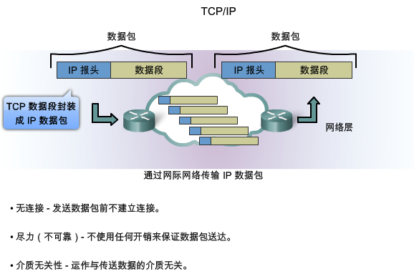
IP<因特网协议>

Slide 26
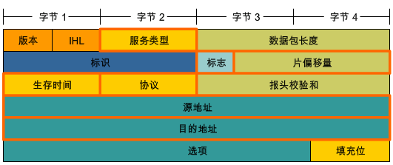
IP报头

Slide 27
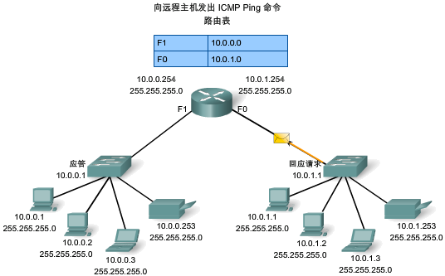
ICMP<因特网控制消息协议>
Internet Control Messaging Protocol
  ICMP 是 TCP/IP 协议簇的消息协议
  ICMP 提供控制和错误消息
  它实际上是 TCP/IP 协议簇中独立的第 3 层协议
  可能发送的 ICMP 消息包括：
    主机确认
    无法到达目的或服务器
    超时
    路由重定向
    源抑制
Notes:
ICMP虽然使用IP服务，但是它依然被看作一个第三层协议

Slide 28
常用的网络层命令
Ping
Traceroute
Netstat
Route
Arp
Ipconfig

Slide 29
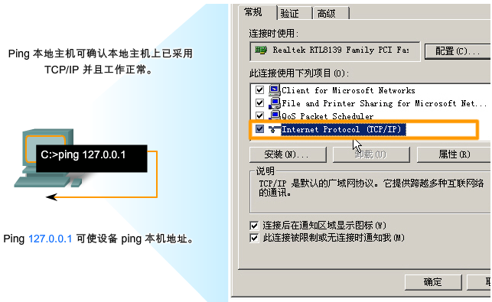
Ping 127.0.0.1 – 测试本地协议栈
Ping
  用于测试主机之间 IP 连通性的实用程序。
Pinging 本地回环 (127.0.0.1)
  收到 127.0.0.1 的响应表示主机上的 IP 配置正确。
Notes:
演示ping
解释ping输出的各项含义

Slide 30
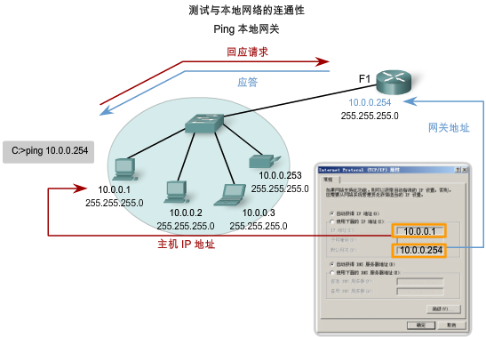
Ping 网关——测试与本地LAN的连通性
Notes:
Ping gateway失败的可能原因
Gateway自身故障
主机配置错误
Gateway接口安全配置导致ping失败，但工作正常
其它底层故障等

Slide 31
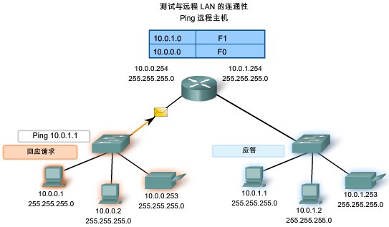
Ping远程主机——测试与远程LAN的连通性
Notes:
注意，ping失败只是可能故障，并不一定。ICMP报文在很多边界路由器上是被阻塞的。

Slide 32
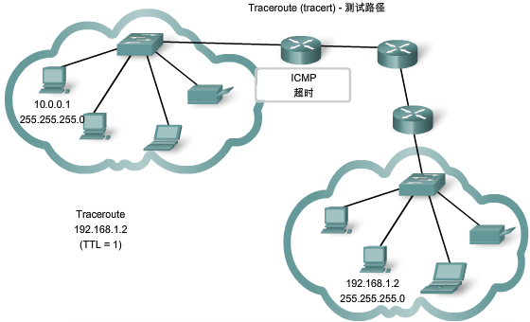
Traceroute (tracert) – 测试路径
它是利用生存时间 （Time to Live，TTL)
Notes:
演示tracert
解释输出项含义

Slide 33
ARP协议<地址解析协议>
由已知主机的IP地址查找该主机的MAC
它是一个二层广播数据流

Slide 34
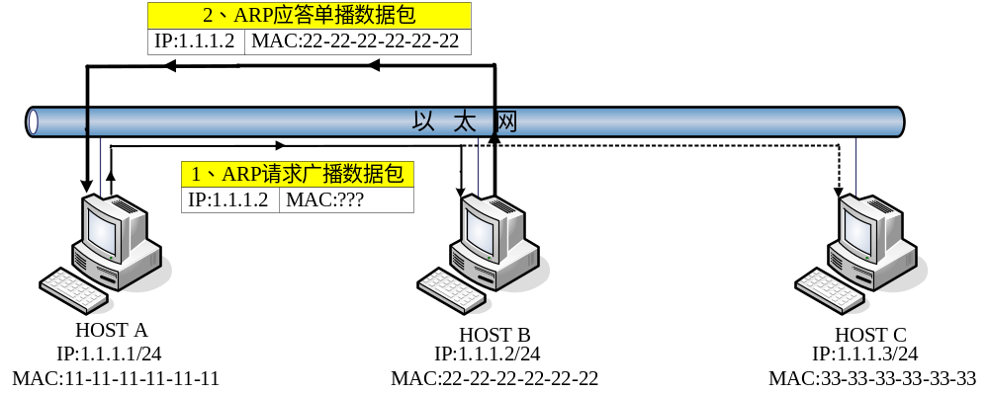
ARP工作原理

Slide 35
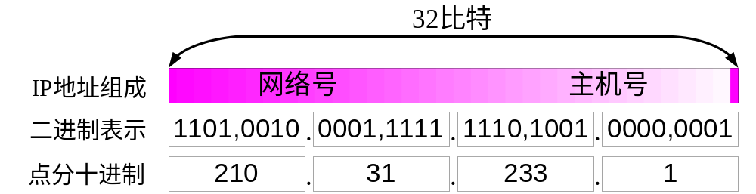
IP 地址
32比特的IP地址被划分为两个部分
  网络号（Network ID，NID
  主机号（Host ID，HID）

Slide 36
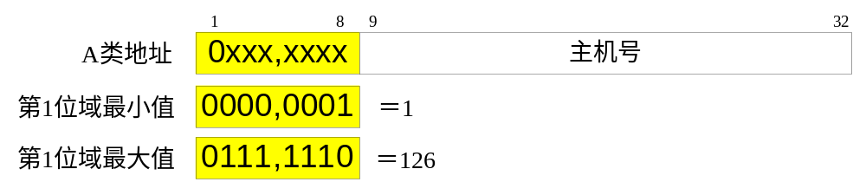
A类
IPv4定义了5类IP地址

Slide 37
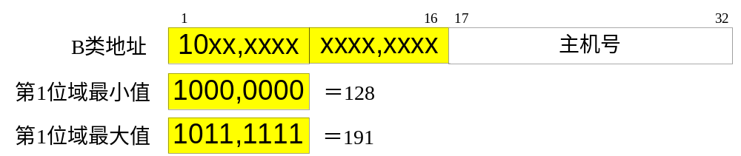
B类

Slide 38
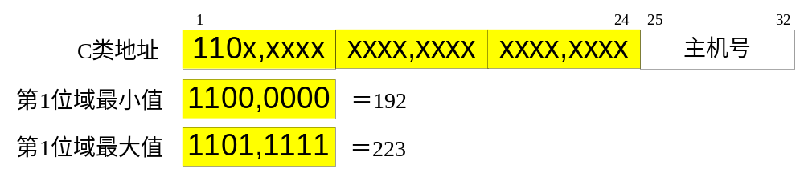
C类

Slide 39
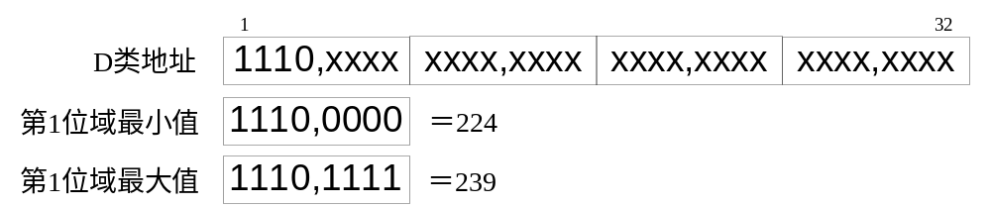
D类

Slide 40

E类

Slide 41
特殊的IP地址
私有地址
    10.0.0.0～10.255.255.255
    172.16.0.0～172.31.255.255
    192.168.0.0～192.168.255.255
0.0.0.0
255.255.255.255
127.0.0.1
224.0.0.1
169.254.x.x
Notes:
一、0.0.0.0
严格说来，0.0.0.0已经不是一个真正意义上的IP地址了。它表示的是这样一个集合:所有不清楚的主机和目的网络。这里的“不清楚”是指在本机的路由表里没有特定条目指明如何到达。对本机来说，它就是一个“收容所”，所有不认识的“三无”人员，一律送进去。如果你在网络设置中设置了缺省网关，那么Windows系统会自动产生一个目的地址为0.0.0.0的缺省路由。
二、255.255.255.255
限制广播地址。对本机来说，这个地址指本网段内(同一广播域)的所有主机。如果翻译成人类的语言，应该是这样:“这个房间里的所有人都注意了!”这个地址不能被路由器转发。
三、127.0.0.1
本机地址，主要用于测试。用汉语表示，就是“我自己”。在Windows系统中，这个地址有一个别名“Localhost”。寻址这样一个地址，是不能把它发到网络接口的。除非出错，否则在传输介质上永远不应该出现目的地址为“127.0.0.1”的数据包。
四、224.0.0.1
组播地址，注意它和广播的区别。从224.0.0.0到239.255.255.255都是这样的地址。224.0.0.1特指所有主机，224.0.0.2特指所有路由器。这样的地址多用于一些特定的程序以及多媒体程序。如果你的主机开启了IRDP(Internet路由发现协议，使用组播功能)功能，那么你的主机路由表中应该有这样一条路由。
五、169.254.x.x
如果你的主机使用了DHCP功能自动获得一个IP地址，那么当你的DHCP服务器发生故障，或响应时间太长而超出了一个系统规定的时间，Wingdows系统会为你分配这样一个地址。如果你发现你的主机IP地址是一个诸如此类的地址，很不幸，十有八九是你的网络不能正常运行了。
六、10.x.x.x、172.16。x。x～172.31。x。x、192.168。x。x
私有地址，这些地址被大量用于企业内部网络中。一些宽带路由器，也往往使用192.168.1.1作为缺省地址。私有网络由于不与外部互连，因而可能使用随意的IP地址。保留这样的地址供其使用是为了避免以后接入公网时引起地址混乱。使用私有地址的私有网络在接入Internet时，要使用地址翻译(NAT)，将私有地址翻译成公用合法地址。在Internet上，这类地址是不能出现的。

Slide 42
结束

